Slide 1

2030
商务汇报PPT模板
DESIGNED BY ALONIC

Slide 2

A题：百年校庆
依照Helloworld直接输出即可通过此题。
3
点输入内容
点击输入内容

Slide 3
B题：闰年统计
C语言考试题，加入for循环判断和累加即可。
3
点输入内容
点击输入内容

Slide 4
C题：课程展示
求截尾平均数。
算法1：使用复杂度nlog的排序算法，排序后对第2至第n-1个元素求和，求平均即可。
算法2：for循环遍历整个序列，求和，并统计最大、最小值。从和中减去最大、最小值。
两种算法均可通过。
赛时有发现部分选手题目数据范围读错了，希望人没事。
点输入内容
点击输入内容

Slide 5
D题：很 没 精 神
求最长回文子串长度。
算法1：考虑对于奇、偶长度的回文串，分别枚举回文中心，判断，取最值。
算法2：manacher.
由于数据范围为n<=5000，两种算法均可通过。

Slide 6
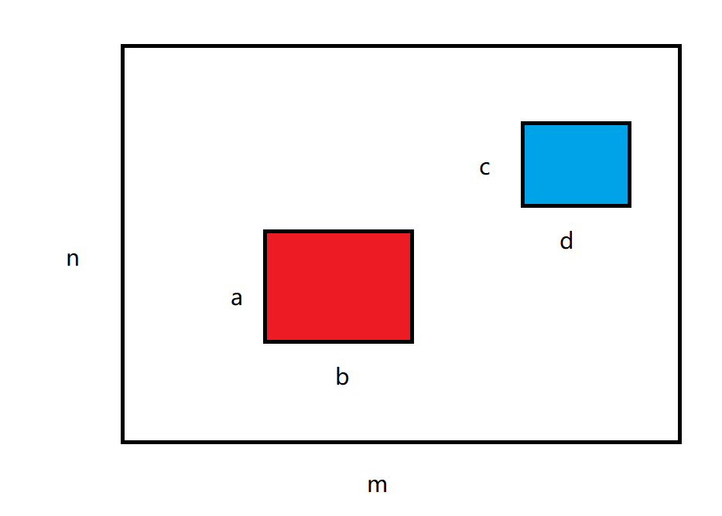

E题：工 地 大 学
首先考虑对于$a×b$和 $c×d$两种矩形可能有竖向或者横向两种可能，不妨考虑直接固定考虑$a,b,c,d b,a,c,d a,b,d,c b,a,c,d$四种情况，如果$a=b$则除$2$，$c=d$则除$2$，这个过程也可以先$if$判断避免乘法逆元
对于单个情况$n,m,a,b,c,d$，不妨有如下考虑
总体红色块上下左右各能放多少蓝色块
不妨考虑红色矩形的右边，蓝色矩形固定横坐标从上到下可以放$max⁡(n−c+1,0)$个，对于红色矩形固定横坐标从上到小可以放$max⁡(n−a+1,0)$个
可以考虑对于每一个红色矩阵固定横坐标的位置，不妨设红色矩阵右边的边的横坐标为$x$，则蓝色矩阵固定纵坐标可以放$max⁡(m−x−d+1,0)$个，考虑所有红色矩阵可能的横坐标共有$\sum_{i=1}^{max⁡(m−b−d+1,0)}{i}$种。
因此可以得到只考虑蓝色矩阵放在红色矩阵坐标共有
$$\max\left(n−c+1,0\right)×\max\left(n−a+1,0\right)×\sum_{i=0}^{max⁡(m−b−d+1,0)}{i}$$
也可以得到左边的答案也为上述答案。
同理上边或者下边的答案为:
$$\max\left(m−b+1,0\right)×\max\left(m−d+1,0\right)×\sum_{i=0}^{max⁡(n−a−c+1,0)}{i}$$
3
点输入内容
点击输入内容

Slide 7

E题：工 地 大 学
再考虑左上，右上，左下，右下算重复的部分：
不妨考虑左下的内容，对于固定一个红色矩阵的左下角的坐标为$(x,y)$，蓝色矩阵共可以放$\max\left(x−d+1,0\right)×max⁡(y−c+1,0)$
同时对于$x$最大为$m−b$，$y$最大为$n−a$，因此可以得到左下角的答案为:
$$\sum_{i=0}^{max⁡(n−a−c+1,0)}{i}×\sum_{j=0}^{max⁡(m−b−d+1,0)}{j}$$
易知左上、右上、左下、右下的答案的均是一致的。
因此可以得到对于单个情况$n,m,a,b,c,d$答案为：
$$2×\max\left(n−c+1,0\right)×\max\left(n−a+1,0\right)×\sum_{i=0}^{\max\left(m−b−d+1,0\right)}{i} \\ +2×max\left(m−b+1,0\right)×\max\left(m−d+1,0\right)×\sum_{i=0}^{\max\left(n−a−c+1,0\right)}{i} \\ −4×\sum_{i=0}^{max⁡(n−a−c+1,0)}{i}×\sum_{j=0}^{max⁡(m−b−d+1,0)}{j}$$
3
点输入内容
点击输入内容

Slide 8
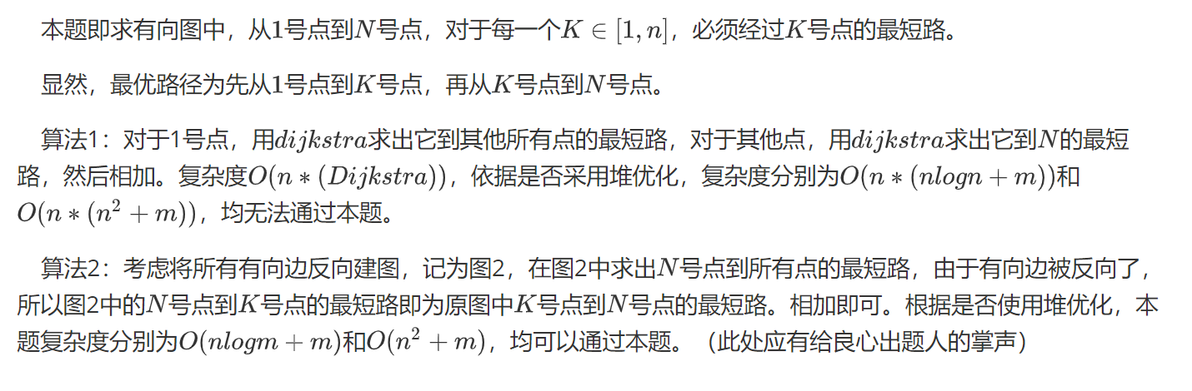
F题：RE：从零开始的 NPY 生活
3
点输入内容
点击输入内容

Slide 9
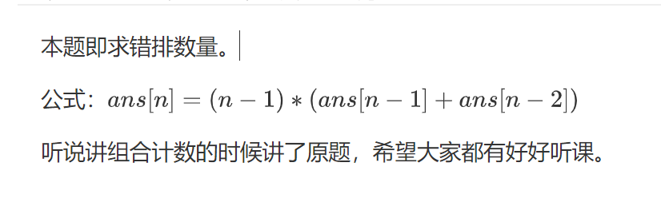
G题：范学长放牙刷
3
点输入内容
点击输入内容

Slide 10
H题：芯片设计
简单状压DP，记录dp[i][mask]为前i列已经填满，当前尾部状态为mask的方案数，转移即可。

Slide 11
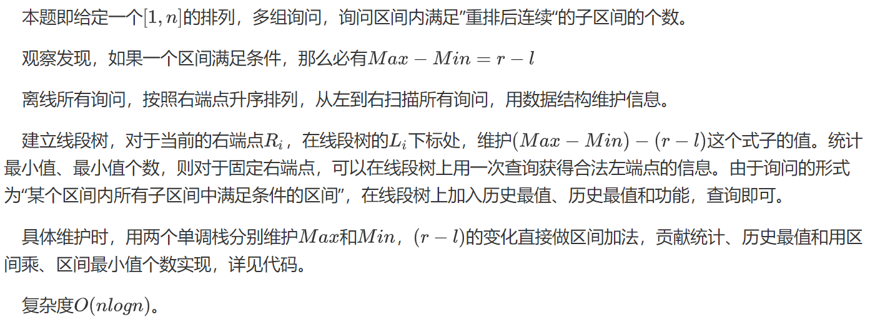
I题：玄妙排列

Slide 12
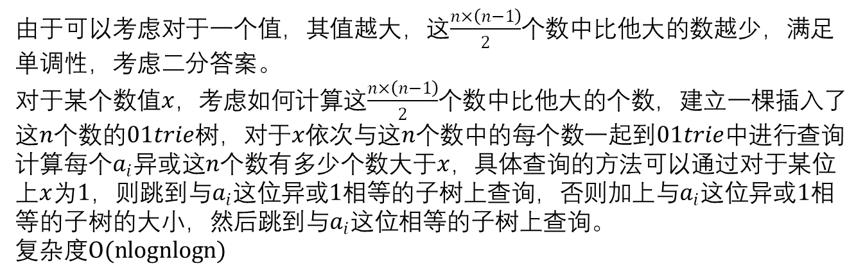
J题：卷 王 之 王
由于可以考虑对于一个值，其值越大，这$\frac{n×\left(n−1\right)}{2}$个数中比他大的数越少，满足单调性，考虑二分答案。
对于某个数值$x$，考虑如何计算这$\frac{n×\left(n−1\right)}{2}$个数中比他大的个数，建立一棵插入了这$n$个数的$01trie$树，对于$x$依次与这$n$个数中的每个数一起到$01trie$中进行查询计算每个$a_{i}$异或这$n$个数有多少个数大于$x$，具体查询的方法可以通过对于某位上$x$为$1$，则跳到与$a_{i}$这位异或$1$相等的子树上查询，否则加上与$a_{i}$这位异或$1$相等的子树的大小，然后跳到与$a_{i}$这位相等的子树上查询。
复杂度$Ο(nlognlogn)$

Slide 13
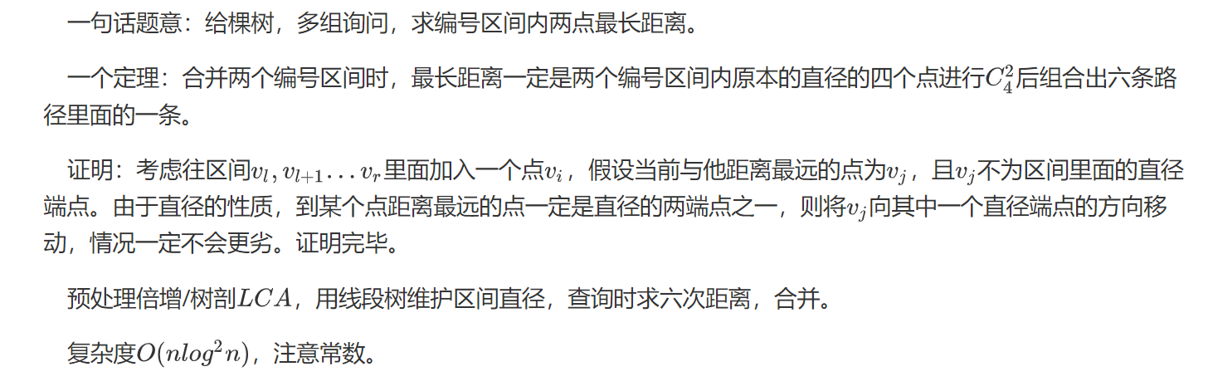
K题：ghj的远足

Slide 14
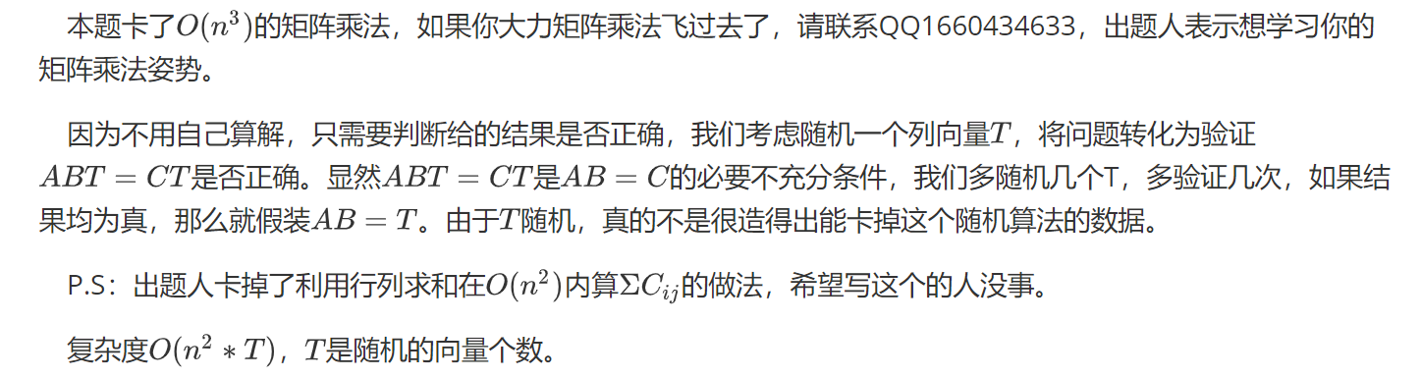
L题：我不是助教

Slide 15
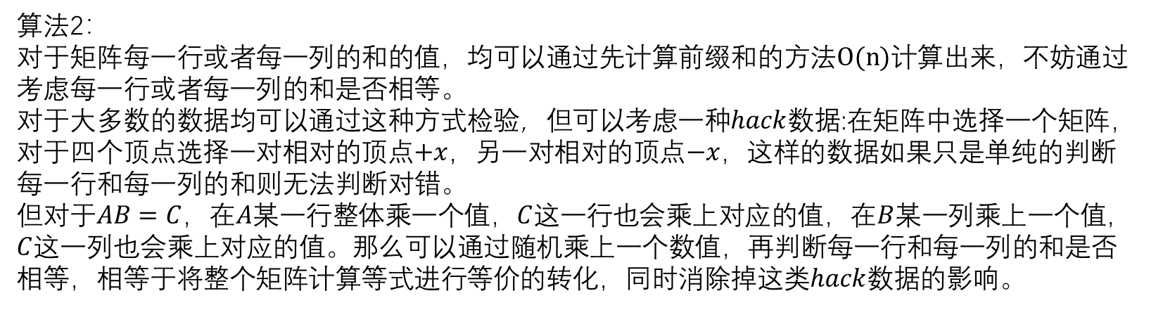
L题：我不是助教
算法2：
对于矩阵每一行或者每一列的和的值，均可以通过先计算前缀和的方法$Ο(n)$计算出来，不妨通过
考虑每一行或者每一列的和是否相等。
对于大多数的数据均可以通过这种方式检验，但可以考虑一种$hack$数据:在矩阵中选择一个矩阵，
对于四个顶点选择一对相对的顶点$+x$，另一对相对的顶点$−x$，这样的数据如果只是单纯的判断
每一行和每一列的和则无法判断对错。
但对于$AB=C$，在$A$某一行整体乘一个值，$C$这一行也会乘上对应的值，在$B$某一列乘上一个值，
$C$这一列也会乘上对应的值。那么可以通过随机乘上一个数值，再判断每一行和每一列的和是否
相等，相等于将整个矩阵计算等式进行等价的转化，同时消除掉这类$hack$数据的影响。

Slide 16
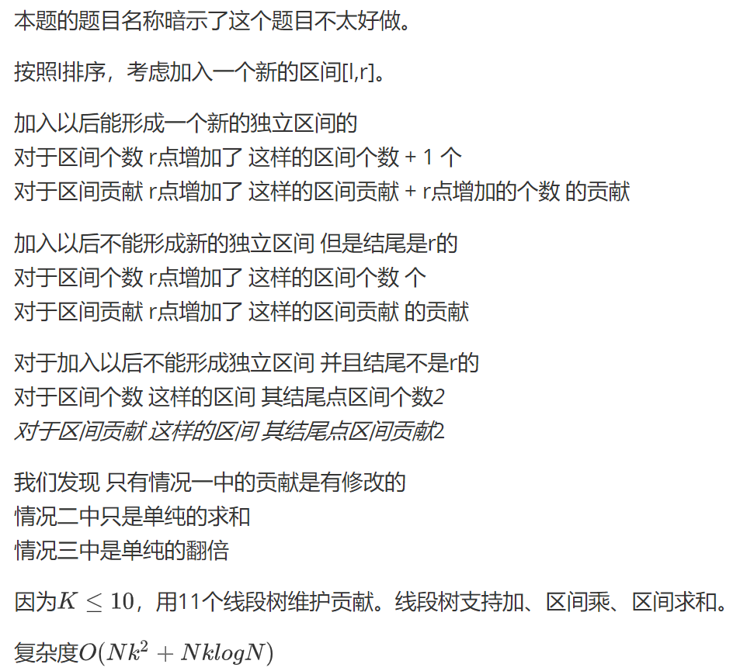
M题：过程淘汰

